Slide 1
od kubizma i futurizma (kubo-futurizma) ka suprematizmu
nastavak

Slide 2
osporavanja
Maljevič postaje na izvestan način izolovan u svojoj poziciji, a suprematizam će i njegova ‘kultura slikarstva’, u okolnostima pojavljivanja novih umetničkih i teorijskih koncepcija u prvim godinama nakon revolucije postati predmet negativnih kritičkih sudova i osporavanja
Ono što je bilo izloženo kritičkom osporavanju jeste u najopštijem smislu idealistička i metafizička dimenzija suprematizma i opšta ideja filozofskog utemeljenja pojma umetničkog dela.
Tome suprotstavljen novi koncept dela kao (materijalnog) predmeta ili (fakturne) stvari, oslobođenog simboličkih, emocionalnih, intuitivnih, ekspresivnih i bilo kakvih idejnih komponenti
Umesto ‘proizvodnje ideja’ sa kojom je bio identifikovan suprematizam iznosi se zahtev za ‘proizvodnjom stvari’ koji se realizuje u umetnosti konstruktivizma

Slide 3
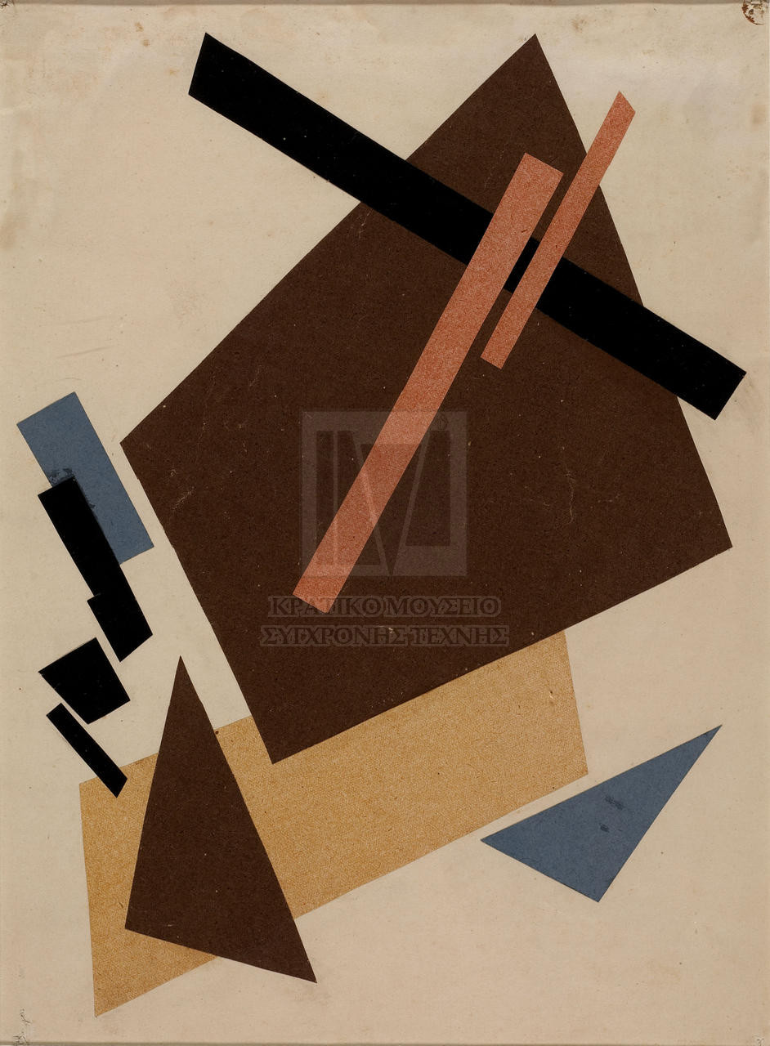
Ljubov Popova, Bez naziva, 1919
Čak i u krugu suprematizma, Popova je bila više zainteresovana za slikarstvo kao projekciju materijalne stvarnosti nego kao izraz metafizičke realnosti;

Slide 4
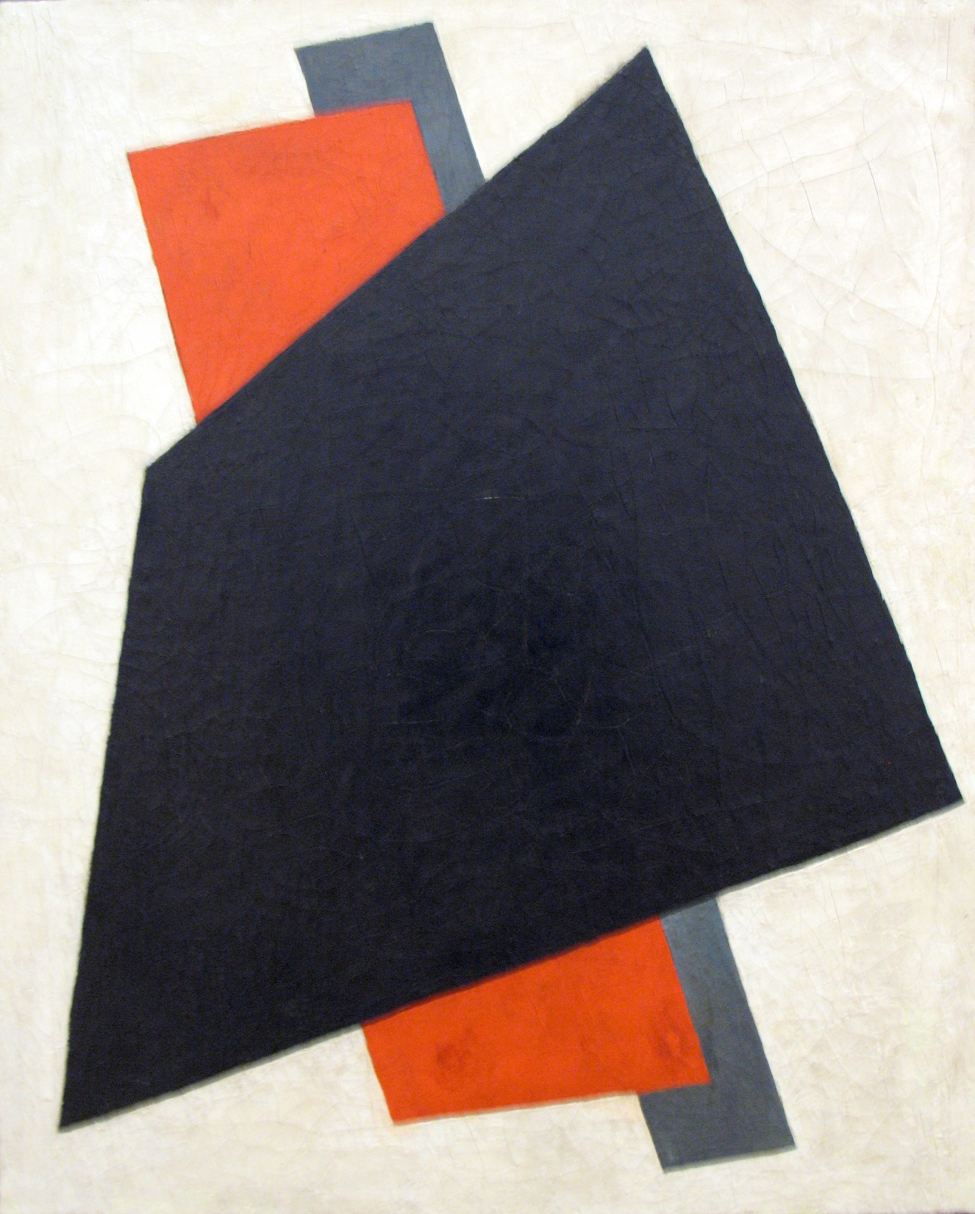
Ljubov Popova, Slikarska arhitektonika, 1916, Tretjakovska galerija, Moskva
Preko koncepata arhitektonike i konstruktivnosti/konstrukcije stavlja u prvi plan elemenat FUNKCIONALNOG GRAĐENJA na bazi RACIONALNOG, objektivnog pristupa=
Umetnik/ca sada racionalno konstruiše svoju umetnost

Slide 5
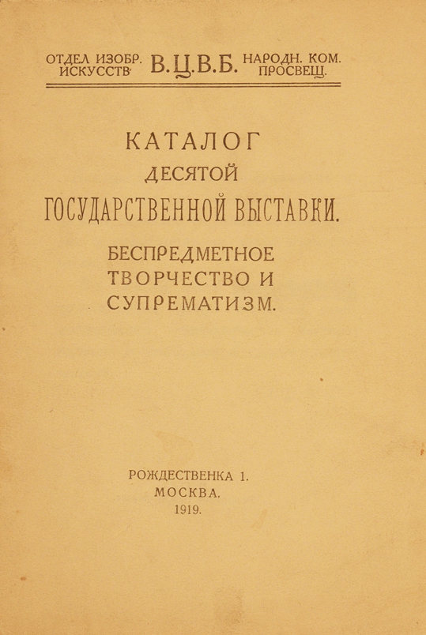
od belog suprematizma do crnog/bojenog monohroma (Maljevič/Rodčenko)
X Državna izložba “Bespredmetno stvaralaštvo i suprematizam” 1919. u Moskvi – 220 dela; 9 umetnika: Maljevič, Stepanova, Kljun, Rodčenko, Rozanova, Popova, Vesnjin, Manjkov, Davidov
Maljevič izlaže svoje ‘bele slike’ i promoviše suprematizam u “filozofski bojeni sistem” – čisto filozofsko kretanje koje se može spoznati pomoću boje (boja prestaje da bude materijalni, fakturni elemenat, postaje kategorija filozofskog mišljenja); suprematistički sistem “pokreće filozofska misao”
Rodčenko se suprotstavlja: “Slikarstvo je telo, stvaralaštvo je duh. Moja obaveza je da od slikarstva stvaram nešto novo, i zato moj rad posmatrajte na delu. LITERATURA I FILOZOFIJA SU ZA SPECIJALISTE TOG POSLA, a ja sam izumitelj novih otkrića u slikarstvu” (X Državna izložba “Bespredmetno stvaralaštvo i suprematizam” 1919. u Moskvi ); polazi od saznja o istrošenosti koncepta bojenog slikarstva: “Boje nestaju – sve se gubi u crnom” (citira Kručoniha)

Slide 6
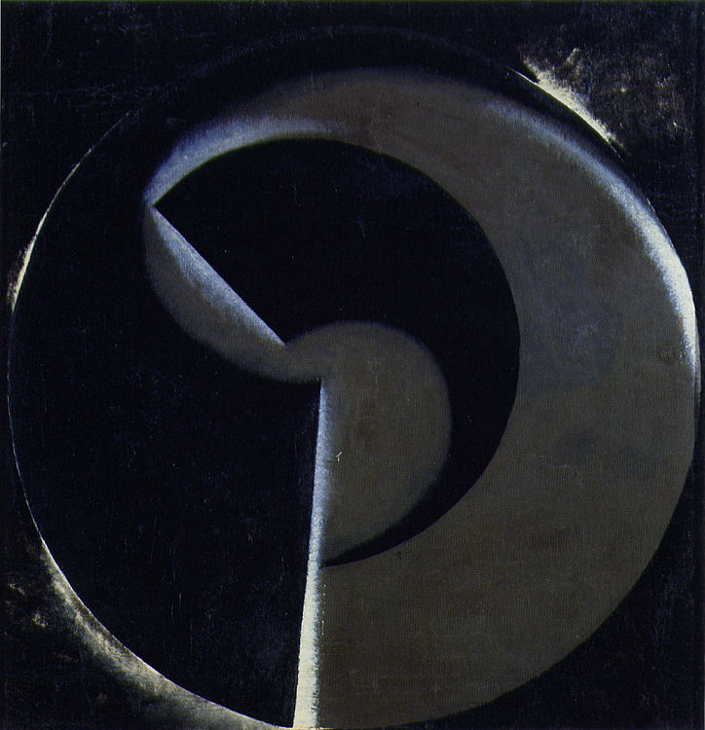
Aleksandar Rodčenko (1891-1956) Bespredmetna slika br. 80 (Crno na crnom), 1918, ulje na platnu, 81.9 x 79.4 cm, MoMA
Videti na: https://www.moma.org/collection/works/78848
I https://www.moma.org/interactives/exhibitions/2012/inventingabstraction/?work=191
crne slike:
Stroga, nepokretna konstrukcija bojenih ploha
Faktura je samo tehničko sredstvo, MATERIJALNA GRAĐA i nikako nosilac duhovnih, metafizičkih sadržaja
Raznolikost fakture i boje na istim plohama
Apstrakcija boje
Koncentarcija boje – ‘bojopis’

Slide 7
belo vs. crno
oko BELOG SUPREMATIZMA gradi se filozofsko-metafizička konstrukcija, jedan spekulativni sistem koji ambiciozno pretenduje na univerzalnost, na uspostavljanje jedne konačne i sveobuhvatne istine – pretvorivši slikarstvo u bezbojnu (belu) energiju, Maljevič se okrenuo nematerijalnom i zaputio u ‘belu beskonačnost’
RODČENKO – svoje pozicije gradi u materijalnom ili iz dosledne materijalnosti fakture; crne slike nisu monohromi (kao što to nisu ni Maljevičeve bele slike), ali odvajanje ploha na njima ne proizlazi iz pomaka u tonskim kvalitetima crne boje, već iz RAZLIČITIH FAKTURA (svojom materijalnošću) koje, apsorbujući ili reflektujući spoljašnju svetlost, zapravo stvaraju forme. Rodčenko ističe tehnička svojstva, materijalnost i anonimnost slikarskog postupka

Slide 8
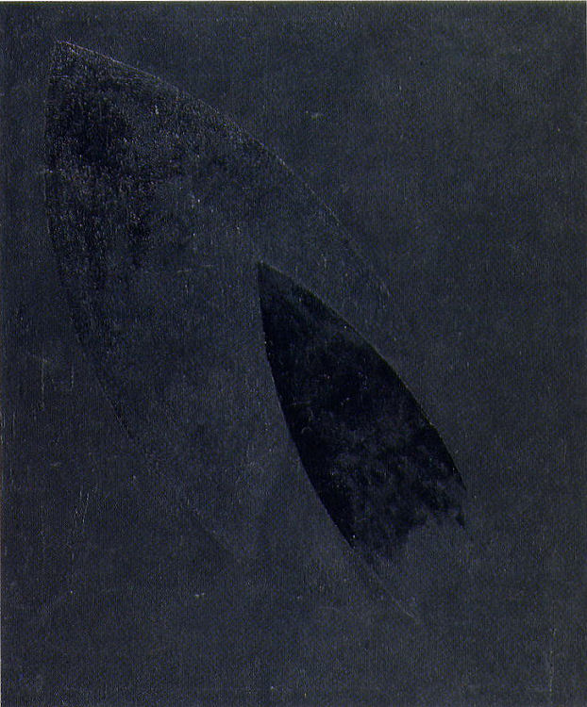
Rodčenko, Crno na crnom, 1918
KONCEPT FAKTURE – u drugačijoj interpretaciji od Maljevičeve postaće tokom 20-ih godina jedna od glavnih premisa KONSTRUKTIVISTIČKE IDEOLOGIJE MATERIJALA:
1. Tatljinova ‘kultura materijala’
2. Određeni modeli bespredmetnog slikarstva (Rodčenko ‘Crne slike i Popova “Faktura je sadržaj slikarskih površina”)

Slide 9
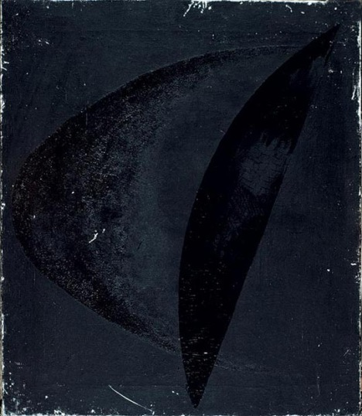
Aleksandar Rodčenko, Crno na crnom, 1918
Regionalni umentički muzej Vaznecov, Kirov
Despiritualizacija i demistifikacija u temelju Rodčenkove reduktivističke strategije ne odnose se samo na pojam i status umetničkog dela, već isto tako na stvaralački proces i sam lik umetnika
Sa crnim slikama ‘boja je umrla’ ali su te crne slike predstavljale samo prvi korak ka uklanjanju ‘poslednjih uporišta slikarstva’ što je bio njegov cilj

Slide 10
Rodčenko, Kompozicija br 64 , 1918.

Slide 11
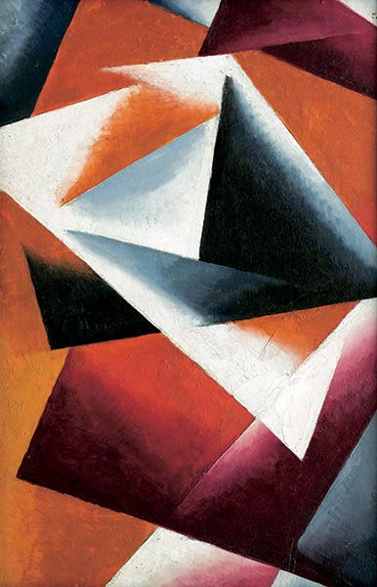
Ljubov Popova Slikarska arhitektonika 1918, Državni umetnički muzej, Jaroslav
Dok je Rodčenko nedvosmisleno odbacio Maljevičev teorijski idealizam i filozofsku transcendenciju i pošao putem radiklanih ekperimenata na samim graničnim mestima slikarskog jezika,
Popova je izgradila veoma složenu formu bespredmetnog slikarstva zasnovanu na dinamičnim interakcijama plošnih, hromatskih, linearnih i fakturnih elemenata, uvodeći koncept arhitektonike kao glavni formativni i strukturalni princip
Na X izložbi je izložila seriju slika pod nazivom “Slikarska arhitektonika”

Slide 12
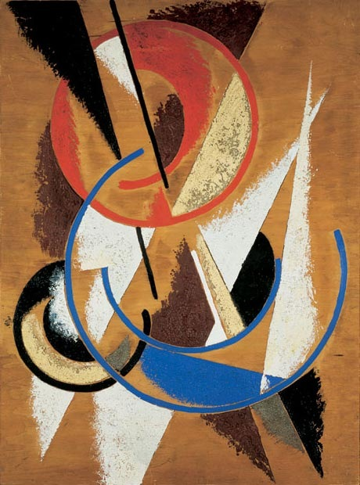
Ljubov Popova, Konstrukcija prostor-sila, 1921,
Tretjakovska galerija, Moskva
Ono što je bilo izloženo kritičkom osporavanju jeste u najopštijem smislu idealistička i metafizička dimenzija suprematizma i opšta ideja filozofskog utemeljenja pojma umetničkog dela.
Tome suprotstavljen novi koncept dela kao (materijalnog) predmeta ili (fakturne) stvari, oslobođenog simboličkih, emocionalnih, intuitivnih, ekspresivnih i bilo kakvih idejnih komponenti
Umesto ‘proizvodnje ideja’ zahtev za ‘proizvodnjom stvari

Slide 13
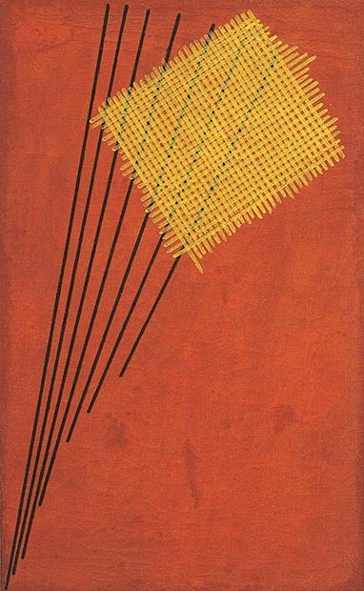
Aleksander Rodčenko, Konstrukcija no.95, 1919
Collection Otten
Sledeći stepenik u Rodčenkovom stvaralaštvu bile su linearističke slike (oktobar 1920)
Linearizam je značio napuštanje onih plastičkih stanja i efekata koji proizlaze iz klasičnog načina slikanja četkom (“Neka umre i rad četkom”) gde je potez, vidljivi otisak četke bio znak evidencije i afirmacije ličnog stila, individualnog rukopisa

Slide 14
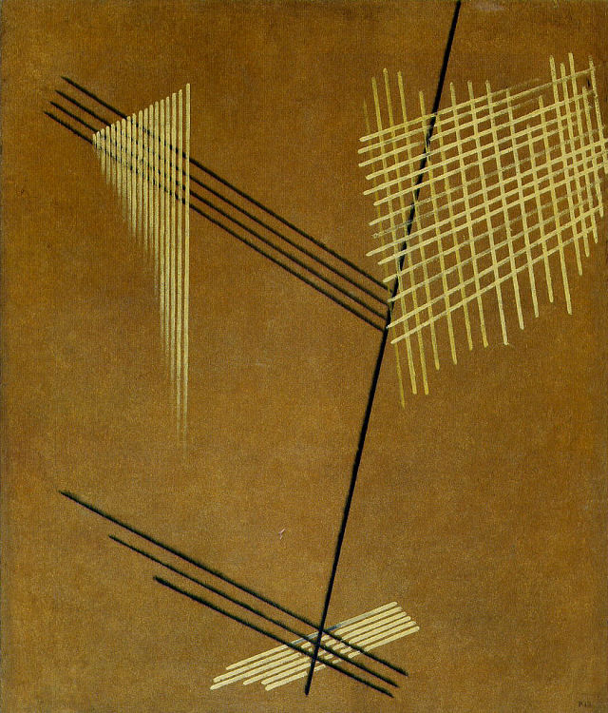
Aleksandar Rodčenko, Bespredmetno slikarstvo
1919, ulje na platnu, 84.5 x 71.1 cm, MoMA
Videti na: https://www.moma.org/collection/works/78840

Slide 15
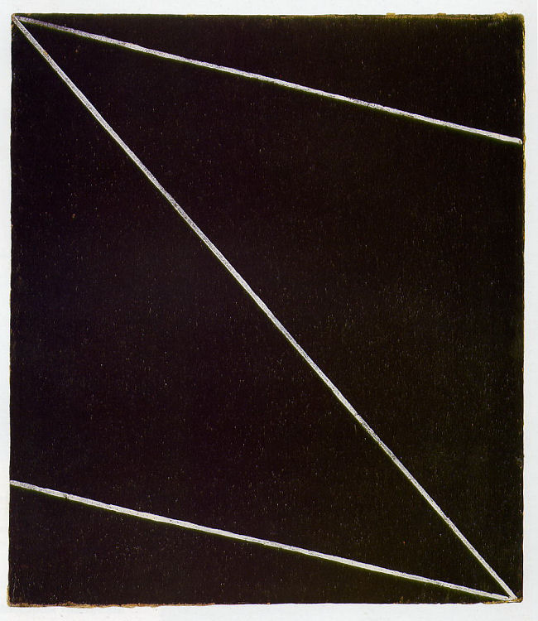
Aleksandar Rodčenko Konstrukcija No. 126, 1920, ulje na platnu, 58.5 x 51 cm
Videti na:
https://www.tate.org.uk/research/publications/tate-papers/12/aleksandr-rodchenkos-lines-of-force
Rodčenko na linearističkim slikama akcenat stavlja na linearno svojstvo dok fakturno postaje od sekundarne važnosti.

Slide 16
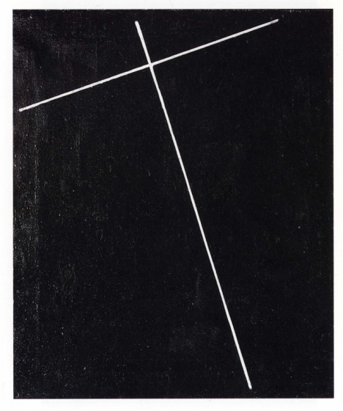
Aleksandar Rodčenko Konstrukcija No. 128, 1920, ulje na platnu, 62 x 53 cm,
Puškinov muzej likovnih umetnosti, Moskva
“Sigurno će me oštro kritikovati zbog mojih linija. Reći će da nema slikasrtva bez rada četkom. Međutim, ja svoj zadatak vidim drugačije. Boja je umrla posredstvom crnog, i više ne igra nikakvu ulogu. Neka sada umre i rad četkom.”
iz Rodčenkove beležnice, avgust 1919.

Slide 17
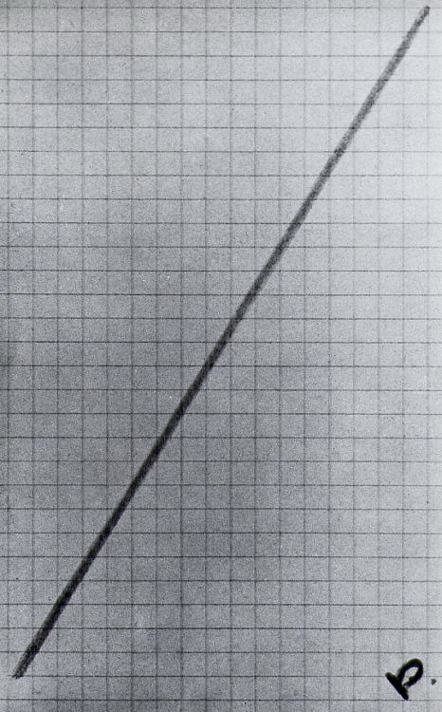
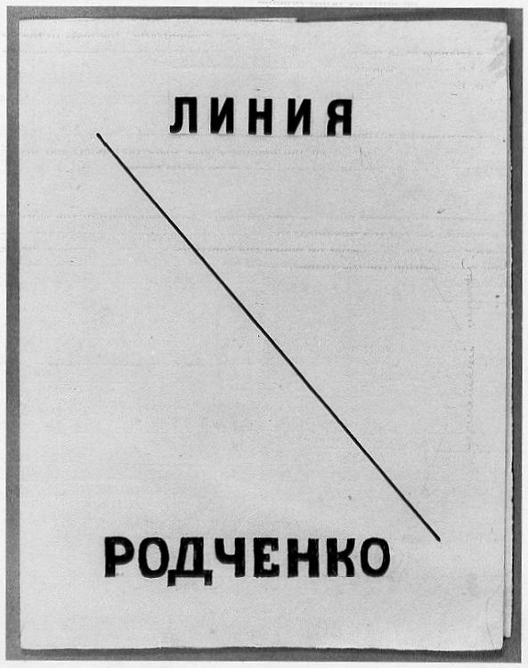
Nacrt za korice brošure “Linija”, 1921

Slide 18
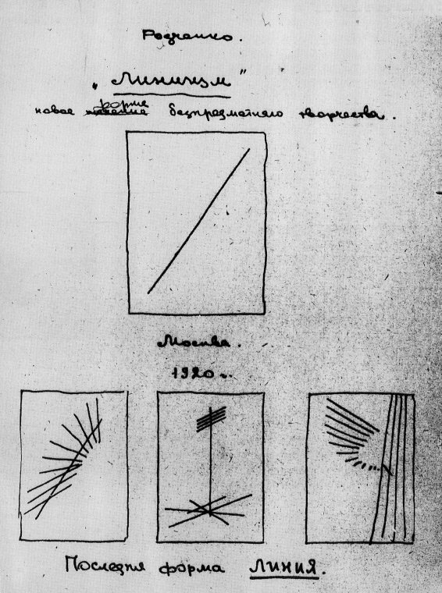
Korice brošure “Linearizam”, 1919
za Rodčenka linearizam je nova forma bespredmetništva: “linija je poslednja forma”
1920. piše tekst “SVE JE EKSPERIMENT” (XIX Državna izložba, oktobar 1920) u kojem eksperiment izjednačava sa konceptom dela i LINEARIZAM tumači kao NOVU SLIKARSKU POJAVU u okviru opšte koncepcije bespredmetništva
Rodčenka za razliku od Kandinskog ne zanimaju tipološke varijante i podvarijante linije, već isključivo samo jedna određena linija koja je pravilna, prava ili kružna i koja je obavezno izvedena pomoću instrumenata (šestar, lenjir) i nikako slobodnom rukom koja daje nepreciznu, drhtavu, ekspresivnu liniju kojom se iražava ne materijalna stvarnost već metafizička stvarnost

Slide 19
Rodčenko, Linija,1919
“Najzad je značenje LINIJE postalo potpuno jasno – s jedne strane njena funkcija ograničavanja i oivičavanja, a s druge strane funkcija glavnog faktora strukture svakog organizma u životu, takoreći skeleta (ili osnove, okvira, sistema). Linija je prva i poslednja stvar kako u slikarstvu tako i u svakoj konstrukciji uopšte. Linija je put prelaza, kretanja, sudar, granica, spajanje, veza, presecanje.
Tako je linija pobedila sve i razorila poslednja uporišta slikarstva – boju, ton, fakturu i plohu. ... Stavljanjem u prvi plan linije kao elementa bez kojeg je nemoguće konstruisati i stvarati, mi istovremeno odbacujemo celokupnu estetikmu boje, fakturnosti i stila, jer sve što smeta konstrukcije jeste stil (npr Maljevičev kvardrat)”, Linija, 1921.

Slide 20
Sledeći stepenik u istraživanju i realizovanju slike kao (izraza) materijalne stvarnosti predstavljaju tri slike: crveni, žuti i plavi monohrom (septembar 1921.)
Čista crvena boja (Chistyi krasnyi tsvet), Čista žuta boja (Chistyi zheltyi tsvet), Čista plava boja (Chistyi sinii tsvet), 1921, 62,5 x 52,5 cm svaka slika

Slide 21
Aleksandar Rodčenko Čista plava boja, 1921, Ivanovo Regional Art Museum
“Redukovao sam slikarstvo na logičan zaključak i izložio tri platna: crveno, plavo i žuto. Potvrđujem: sve je gotovo. Osnovne boje. Sama ravna površina postaje forma i nema više predstavljanja”
Aleksandar Rodčenko, Rad sa Majakovskim (Rabota s Maiakovskim ), 1939, objavljeno u: Smena no. 3, 1940.

Slide 22
Aleksandar Rodčenko Čista crvena boja, 1921
Tarabukin (“Od štafelaja do mašine”, 1923) je Rodčenkovom monohromnom slikarstvu pridao veliku važnost istorijskom smislu: odsustvo predstavljanja značilo je UKIDANJE SLIKARSTVA, odnosno rekavši da je “naslikana poslednja slika” Tarabukin formuliše i iznosi tezu o poslednjoj slici

Slide 23
Alexander Rodchenko Pure Yellow Colour 1921
Čisti monohromi, izvedeni su samo u tri primarne boje, potpuno su ukinuli odnos figura-pozadina, kao i sve druge modalitete plastičkih odnosa: hromatskih, tonskih, formalnih, linearnih, prostornih, fakturnih – uklonjena u potpunosti kompozicija

Slide 24
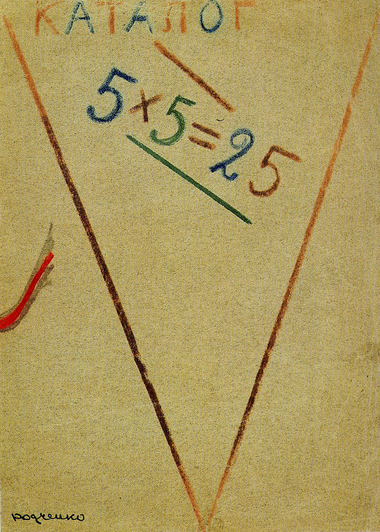
Ekster, Popova, Vesnin, Rodčenko i Stepanova, septembar-oktobar 1921, Moskva, Klub sveruskih pesnika, organizuju izložbu pod nazivom 5x5=25
- to je bila poslednja izložba bespredmetnog slikarstva u Rusiji, čin simbolizovan Rodčenkovim monohromima/‘poslednjim slikama’ – (pored triptiha, izložio je dve linearističke slike)
izložba aktuelizuje ideju o ‘kraju’ ili ‘smrti’ slikarstva: “slikarstvo iz ateljea...izumrlo, a naša aktivnost kao pukih slikara je beskorisna”, kao što afirmiše “apsolutnost industrijske umetnosti i konstruktivizma kao jedine forme njenog izraza”
Popova tvrdi da su njeni radovi “pripremni eksperimenti za konkretne konstrukcije”

Slide 25
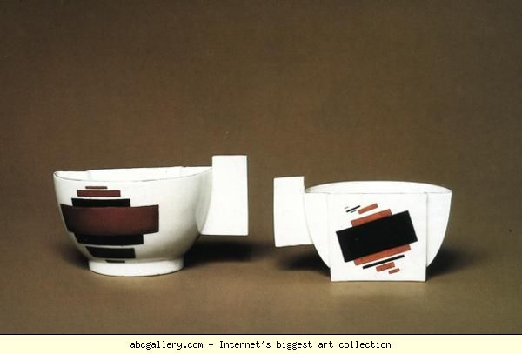
Maljevič, suprematističke šolje, porcelan, Državni ruski muzej, Sankt Peterburg

Slide 26
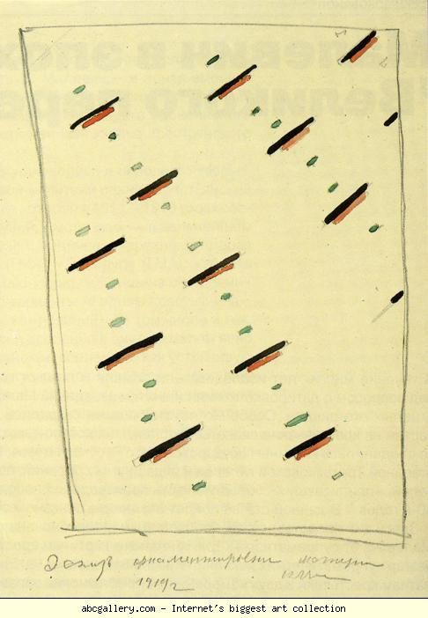
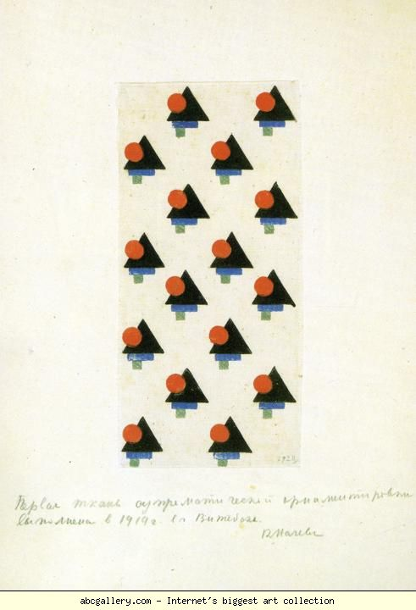
Maljevič, tekstilni dizajn, 1919. akvarel, 35.8 x 27.1 cm. Državni ruski muzej, Sankt Peterburg
Maljevič, tekstilni dizajn 1919. gvaš i tuš, 20 x 9.6 cm. Državni ruski muzej, Sankt Peterburg

Slide 27
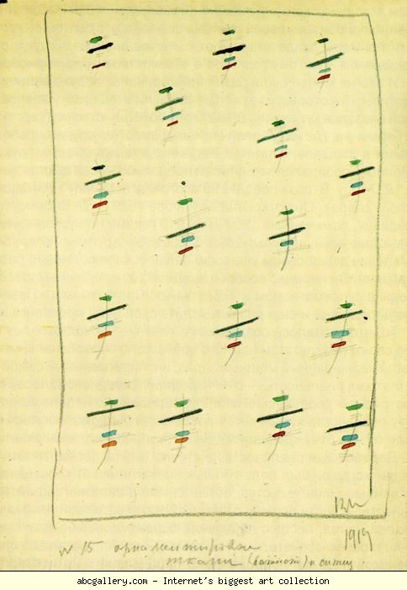
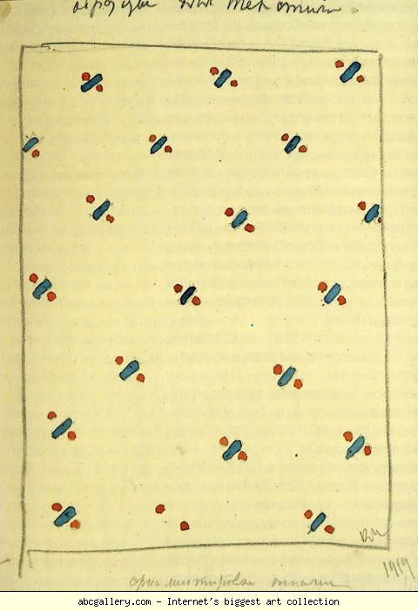
Maljevič, tekstilni dizajn. 1919. akvarel, 36.2 x 27.1 cm. Državni ruski muzej, Sankt Peterburg
Maljevič, tekstilni dizajn. 1919. akvarel, 35.8 x 27.1 cm. Državni ruski muzej, Sankt Peterburg

Slide 28
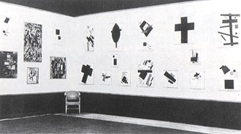
Berlin 1927, na Velikoj berlinskoj umetničkoj izložbi (Grosse Berliner Kunstausstellung) izlaže 70 radova koje će nakon njegovog iznenadnog povratka u SSSR ostaviti svojim domaćinima uz napomenu da slike ne vraćaju u Rusiju (većina tih sika će završiti u kolekciji Stedelijka u Amsterdamu), kao i rukopise, uključujući i ‘Suprematizam-Bespredmetni svet’ koji će konačno biti objavljen kao Bauhaus izdanje 1929. godine
(kao urednik izdanja Moholj Nađi (Bauhaus) će napisati "Drago nam je ... što možemo da objavimo ovo delo važnog ruskog slikara Maleviča, mada se ono u nekim temeljnim tačkama razlizazi od našeg”

Slide 29
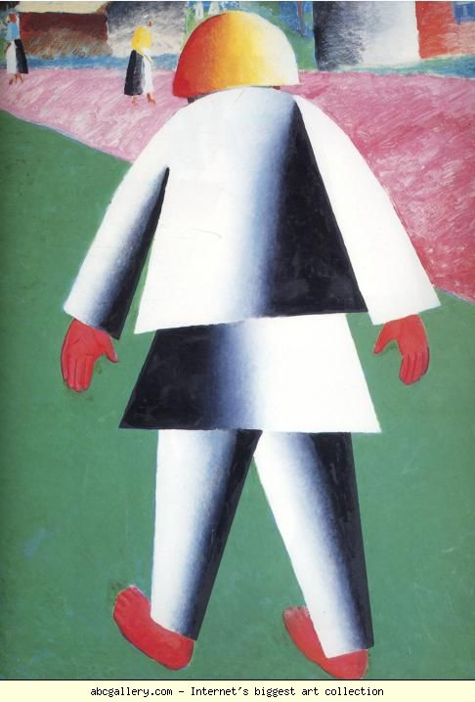
1928-1932, DRUGI SELJAČKI CIKLUS:
spoj između suprematizma i tema njegovog neoprimitivizma
Maljevič, Dečak,
1928-1932, ulje na šperploči, 72 × 51.5 cm
Državni ruski muzej, Sankt Peterburg

Slide 30
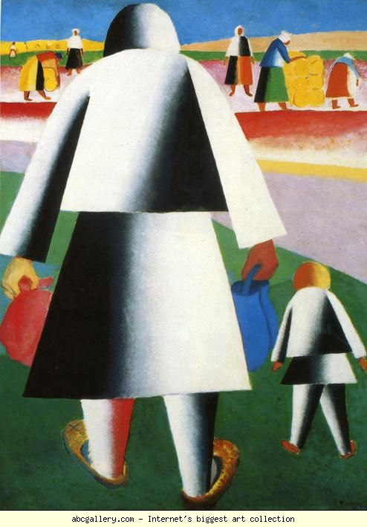
Maljevič, Žetva (Marfa i Vanka), 1928-1929, ulje na platnu, 82 x 61 cm, Državni ruski muzej, Sankt Peterburg
Ne zna se tačan razlog Maljevičevog povratka na uslovno rečeno figuralno slikartsvo – verovatno ih ima mnogo i da su međusobno različiti ali i da su gavni među njima povezani sa promenom umentičke paradigme. No, svakako, da taj povratak ne predstavlja kompletnu preformulaciju njegove umetničke ideologije već prenamenu njegovih suprematističkih ideala

Slide 31
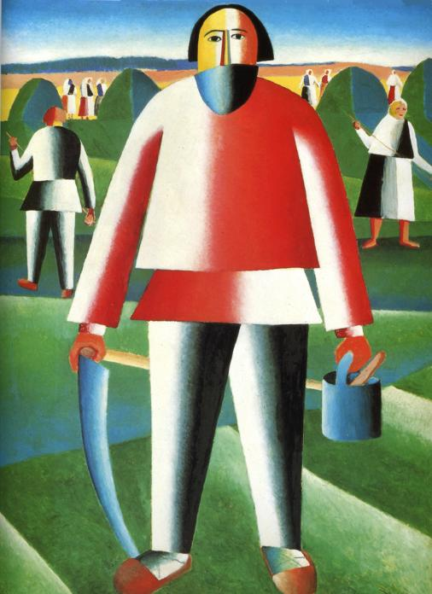
Maljevič, Kosidba, 1930, ulje na platnu, 85.8 x 65.6. Tretjakovska galerija, Moskva
(U knjizi Kamile Grej ova slika datovana je pod nazivom Žetelac i datovana je u 1911)
Na slikama Drugog seljačkog ciklusa maljevič je primenio vizuelni jezik suprematizma
Razočarenje nastupajućoj realnošću u SSSR-u – prisilna kolektivizacija, širokorasprostranjena glad, državna kontrola

Slide 32
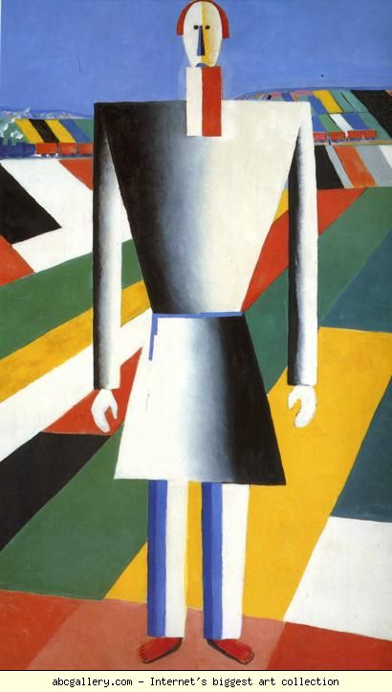
Maljevič, Seljak u polju, 1928-1932, ulje na šperploči, 71.3 x 44.2 cm, Državni ruski muzej, Sankt Peterburg

Slide 33
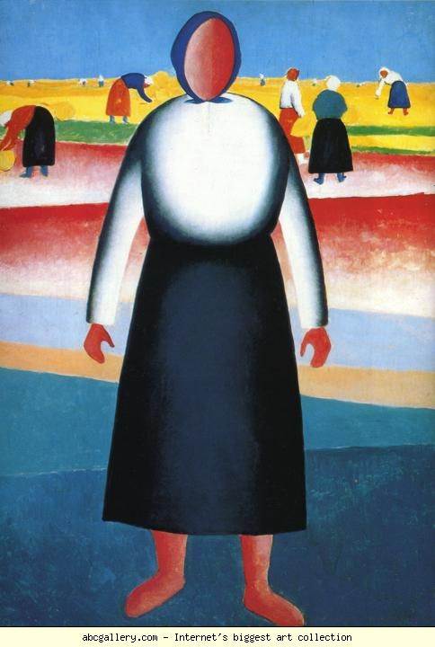
Maljevič, Žetva, skica, 1928-1932. ulje na šperploči, 72.8 x 52.8 cm. Državni ruski muzej, Sankt Peterburg

Slide 34
Maljevič, Žena sa grabuljama, 1928-1932. ulje na platnu,100 x 75 cm Tretjakovska galerija, Moskva

Slide 35
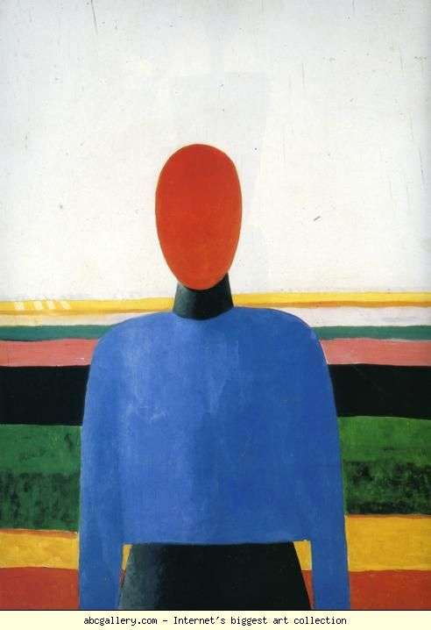
Maljevič, Ženski torzo, 1928-1932, ulje na šperploči, 73 x 52.8 cm. Državni ruski muzej, Sankt Peterburg

Slide 36
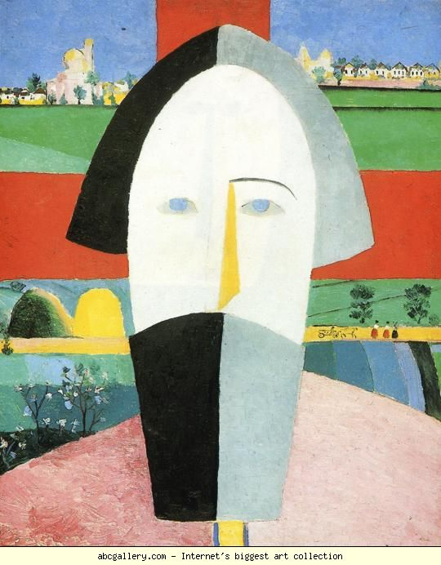
Maljevič, Glava seljaka, 1928-1932, ulje na šperploči, 72.869 x 55 cm, Državni ruski muzej, Sankt Peterburg
(probem mimetičkog i antimimetničkog postavlja ponovo ali unekoliko drugačije, ne više po uzoru na kubističke propozicije već po uzoru na suprematističko iskustvo)

Slide 37
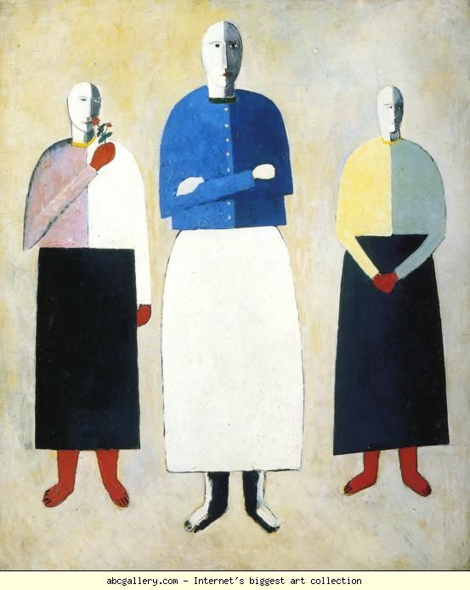
Maljevič, Tri devojke, 1928-1932, ulje na platnu, 57 x 48 cm, Državni ruski muzej, Sankt Peterburg

Slide 38
Maljevič, Devojke u polju, 1928-1932, ulje na platnu, 106 x 125 cm, Državni ruski muzej, Sankt Peterburg

Slide 39
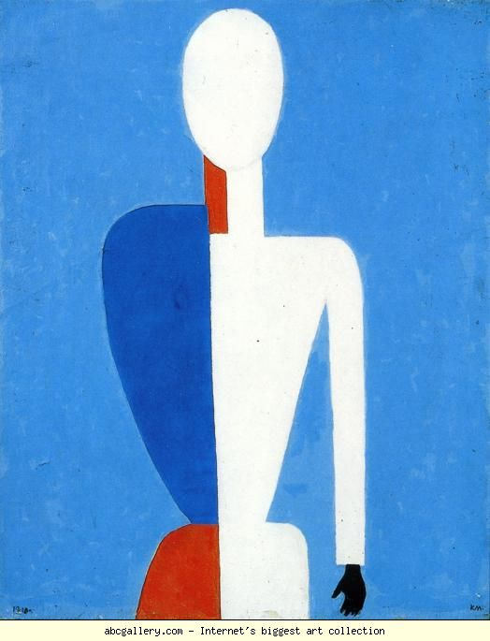
Maljevič, Torso, 1928-1932, ulje na platnu, 46 x 37 cm, Državni ruski muzej, Sankt Peterburg

Slide 40
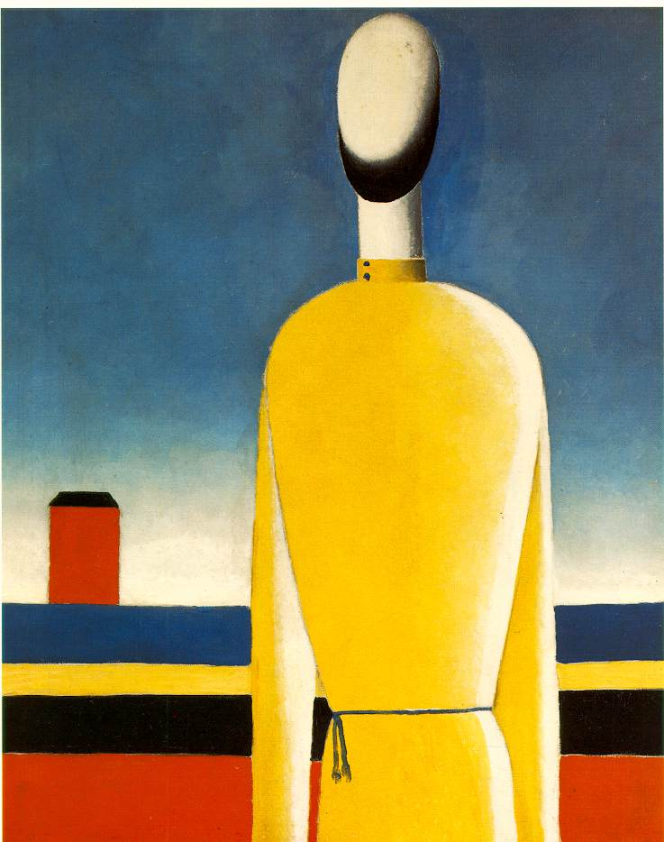
Maljevič, Složeno predosećanje: dopojasna figura u žutoj košulji, 1928-32, ulje na platnu, 99 x 79 cm, Državni ruski muzej, Sankt Peterburg

Slide 41
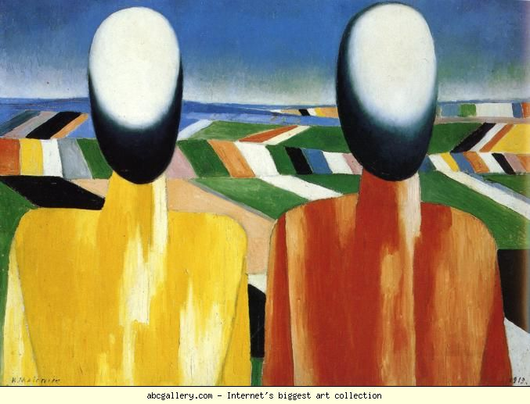
Maljevič, Seljani, 1928-1932, ulje na platnu, 53 x 70 cm. Državni ruski muzej, Sankt Peterburg

Slide 42
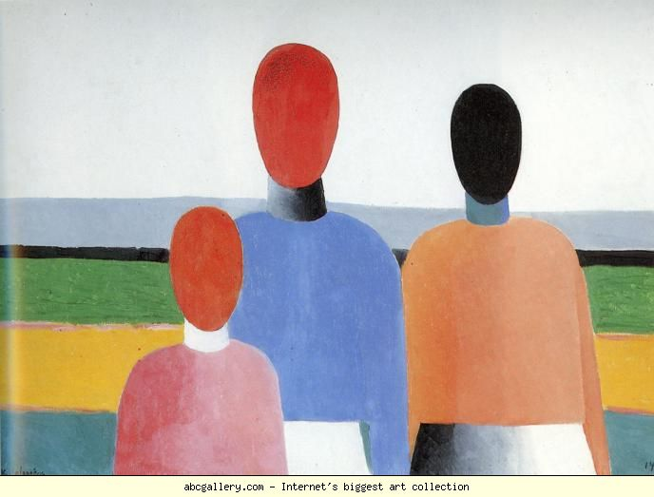
Maljevič, Tri ženske figure, 1928-1932, ulje na platnu, 46 x 63.5 cm, Državni ruski muzej, Sankt Peterburg

Slide 43
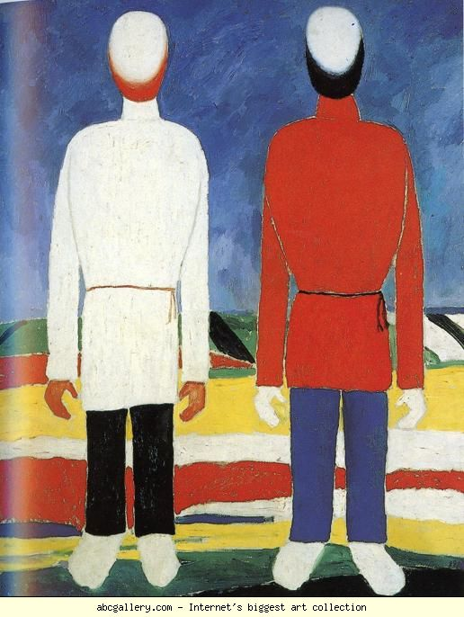
Maljevič, Dve muške figure, 1928-1932, uje na platnu, 99 x 79.5 cm, Državni ruski muzej, Sankt Peterburg

Slide 44
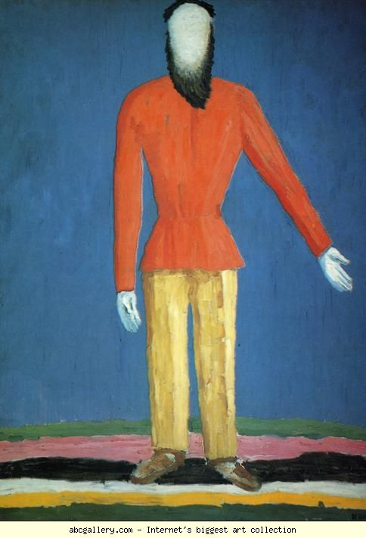
Maljevič, Seljanin, 1928-1932, ulje na platnu, 120 x 100 cm, Državni ruski muzej, Sankt Peterburg

Slide 45
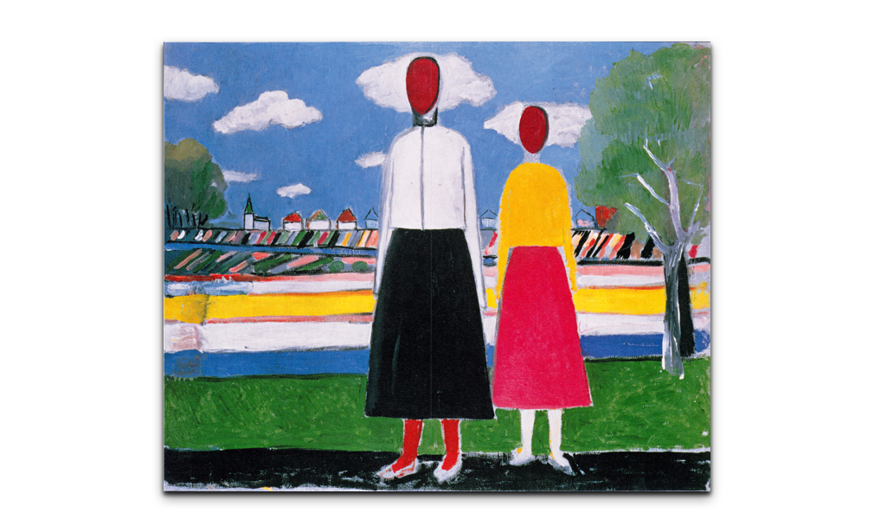
Maljevič, Dve figure u pejzažu, 1932, ulje na platnu, 48 x 59 cm

Slide 46
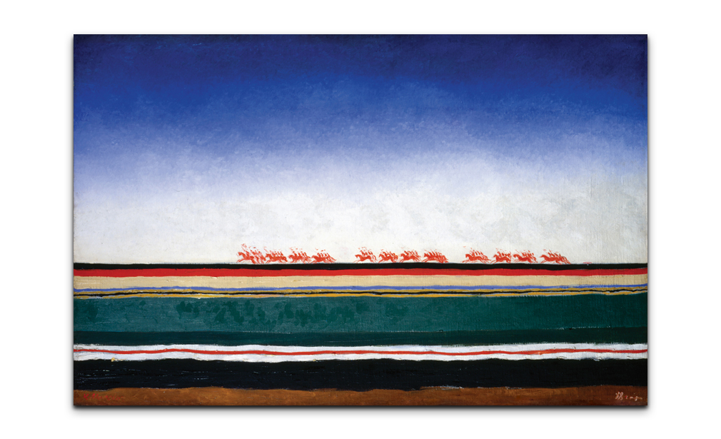
Maljevič, Crvena konjica, 1930-1931, 91 x 140 cm, Državni ruski muzej, Sankt Peterburg

Slide 47
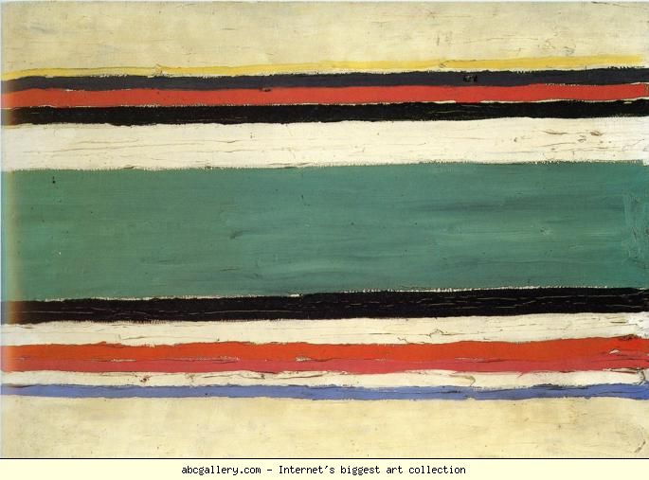
Maljevič, Kompozicija, 1928-1932, ulje na platnu, 40 x 56 cm, Državni ruski muzej, Sankt Peterburg

Slide 48
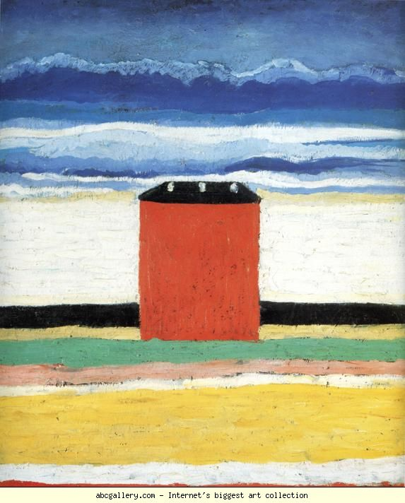
Maljevič, Crvena kuća, 1932, ulje na platnu, 63 x 55 cm, Državni ruski muzej, Sankt Peterburg

Slide 49
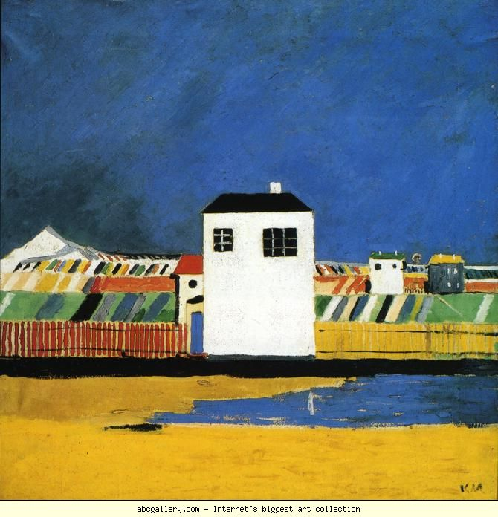
Maljevič, Pejzaž sa belom kućom, 1930, ulje na platnu, 59 x 59 cm, Državni ruski muzej, Sankt Peterburg

Slide 50
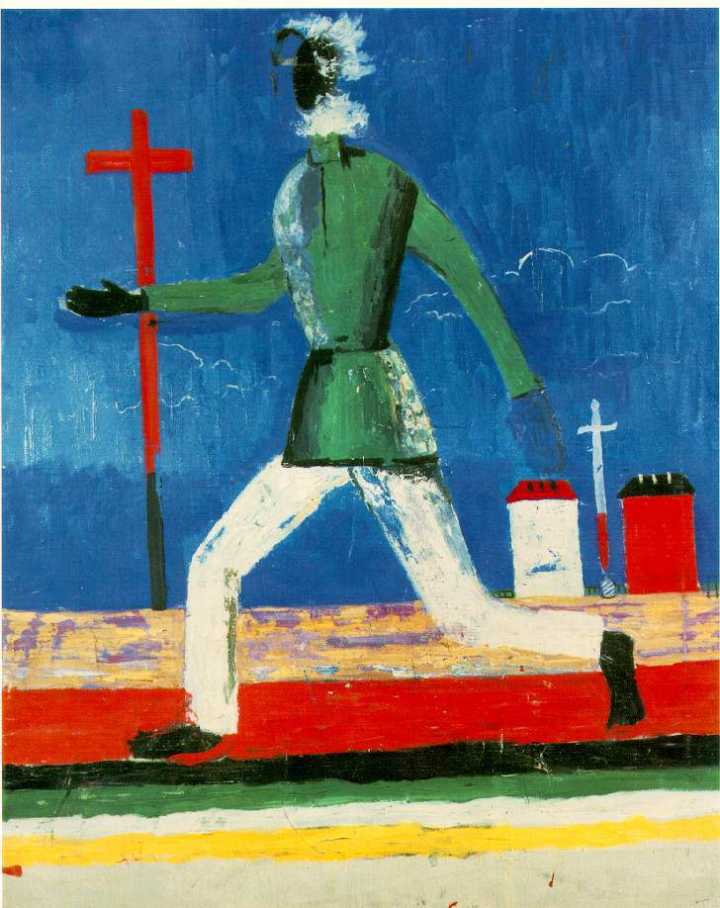
Maljevič, Čovek koji trči, 1932-34, ulje na platnu, 79 x 65 cm, Musee National d'Art Moderne, Paris

Slide 51
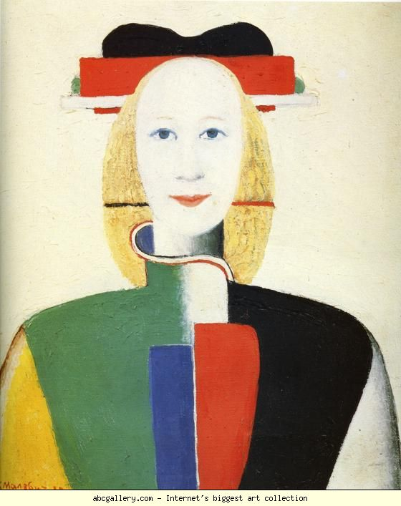
Girl with a Comb in her Hair
1932 oil on canvas 35,5 х 31
Tretjakovska galerija, Moskva

Slide 52
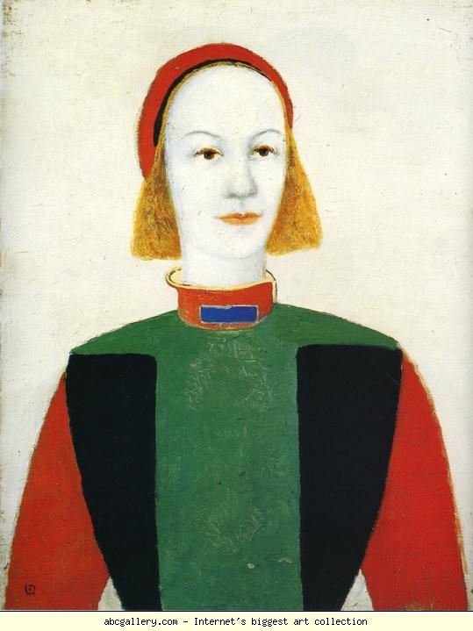
Maljevič, Devojka, 1932, ulje na platnu, 43.5 x 34 cm, Državni ruski muzej, Sankt Peterburg

Slide 53
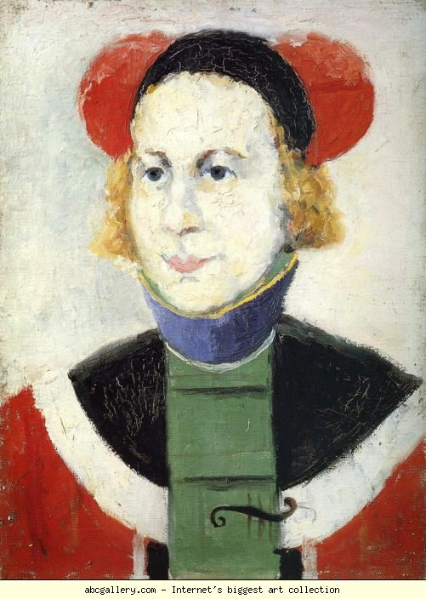
Maljevič, Portret, 1932, uje na platnu, 34 x 25 cm. Državni ruski muzej, Sankt Peterburg

Slide 54
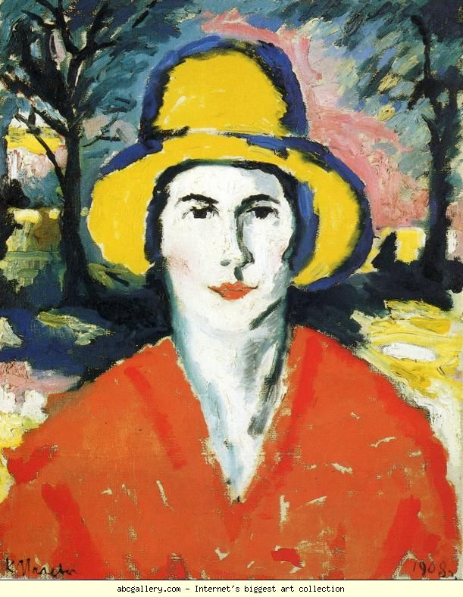
Maljevič, Portret žene sa žutim šeširom, prva polovina tridesetih godina 20. veka, Oil on canvas. 48 x 38.5 cm. Državni ruski muzej, Sankt Peterburg

Slide 55
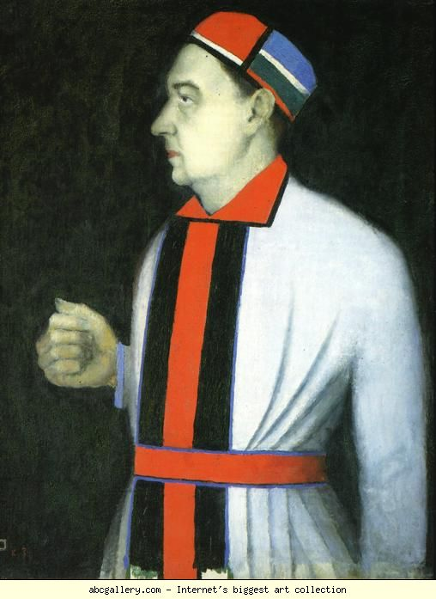
Malevič, Portret muškarca (N.N. Punin?), 1933, ulje na platnu, 70 x 57 cm. Državni ruski muzej, Sankt Peterburg

Slide 56
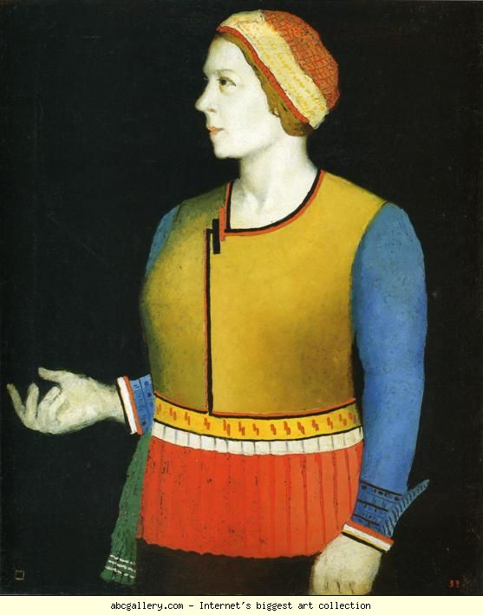
Maljevič, Portret umetnikove žene N.A. Malevič, 1933, ulje na platnu, 67.5 x 56 cm. Državni ruski muzej, Sankt Peterburg

Slide 57
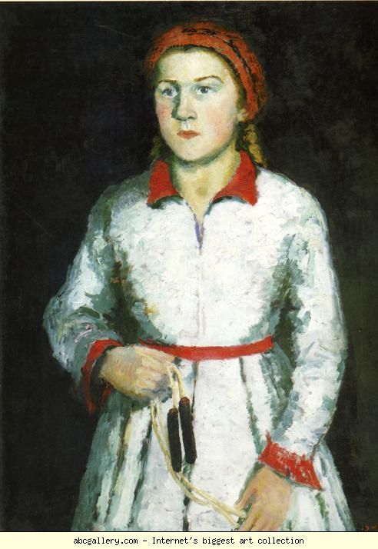
Maljevič, Portrait of Artist's Daughter, 1934, ulje na platnu, 85 x 61.8 cm. Državni ruski muzej, Sankt Peterburg

Slide 58
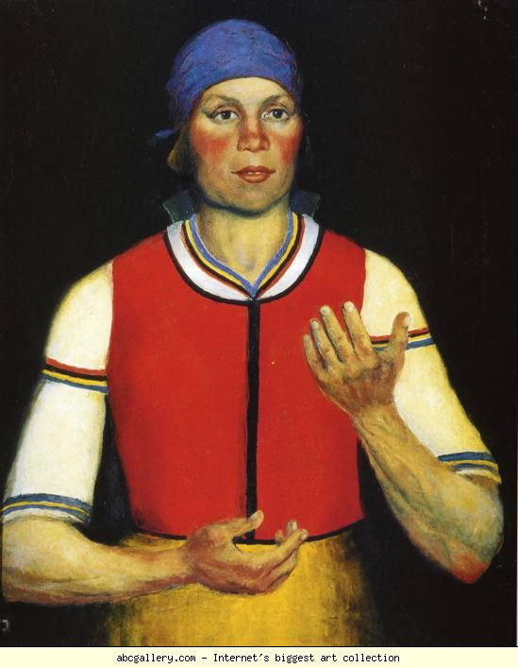
Maljevič, Radnica, 1933, ulje na platnu, 71.2 x 59.8 cm
Državni ruski muzej, Sankt Peterburg

Slide 59
Maljevič, Autoportret, 1933, ulje na platnu, 73 x 66 cm, Državni ruski muzej, Sankt Peterburg

Slide 60
Maljevič na posmrtnom odru (1935)

Slide 62
Maljevičev suprematistički posmrtni sanduk napravljen prema zamisli Nikolaja Suetina

Slide 64
Sahrana Maljeviča 1935

Slide 65
Posmrtna povorka sa crnim kvadratom na kolima koja su prevozila kovčeg sa Maljevičevim ostacma (1935)

Slide 66
Fotografija Maljevičevog groba u Nemčinovki ispod starog hrasta iz 1935. godine čije je obeležje sa crnim kvadratom uništeno u Drugom svetskom ratu, te se tako sve do pre nekoliko godina kada je prilikom građevinskih radova bilo otkriveno, nije znalo gde se tačno nalazi mesto na kojem je bila položena urna sa njegovim pepelom
Videti na:
http://www.russianamericanculture.com/lazar-khidekel-society/lazar-khidekel-exhibits/in-footsteps-of-malevich/
https://artdaily.cc/news/64661/Luxury-housing-built-on-Russian-painter-Kazimir-Malevich-s-grave-outside-Moscow-#.Xp8I1_0zYdU

